Slide 1
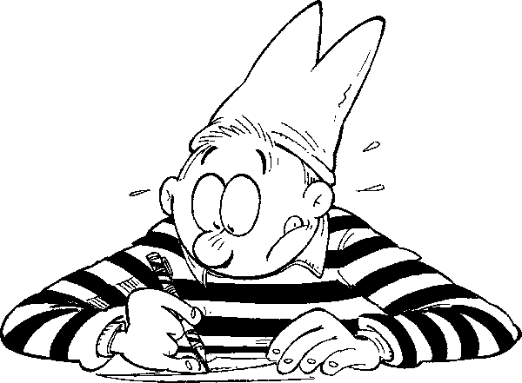
DICTEES CE1
Période 1
N°1
la rentrée / l’enfant / c’est / puis / mais / content / un arbre.
C’est la rentrée! L’enfant est content mais il se cache derrière un arbre.
N°2
http://caracol.eklablog.com/
il court / le loup / trois / devant / tout / la maîtresse / l’école
Le loup court devant l’école. Trois enfants regardent la maîtresse.
N°3
assez / sur / dessus / un dessert / une cerise / une fraise / poser.
Des cerises et des fraises sont sur la table. C’est assez pour le dessert.
N°4
dessous / dans / la classe / une grosse chenille / une feuille
Dans la classe, nous cherchons une grosse chenille sur les feuilles. Elle se cache au dessous.
N°5
aussi / aujourd’hui / beaucoup / comme / il est beau / un autre / haut
Aujourd’hui, j’aime beaucoup l’autre chapeau! Comme il est beau aussi!
N°6
jamais / bonjour / le journal / déjà / joyeux / une jambe / toujours / le jardin
Papa dort déjà dans le jardin, le journal sur les jambes. Toujours joyeux, je lui dis « Bonjour! »
N°7
chez / chaque / une niche / le chien / un chemin / une vache / un champion / méchant.
Le chien n’est pas méchant: il dort dans la niche. C’est un champion qui guide les vaches sur le chemin.

